Slide 1
Белорусский государственный университет
Факультет радиофизики и компьютерных технологий
Кафедра телекоммуникаций и информационных технологий
Курсовая работа
Разработка программно-аппаратного комплекса
криптографических преобразований информации
по стандартам СТБ с USB-интерфейсом
Выполнил: Дятчик Владимир Александрович, студент 3 курса 602 группы
Научный руководитель: ассистент Рундыгин Сергей Денисович
Минск, 2026

Slide 2
Актуальность
• Государственные и финансовые системы РБ обязаны защищать данные по СТБ.
• Использование иностранных решений ограничено законодательством (Указ № 196).
• Программные хранилища ключей уязвимы при компрометации хост-системы.
• Сертифицированные токены (АвестКлюч, Rutoken) дороги и закрыты.
• Нет открытых учебных образцов на отладочных платах STM32.
⇒ Открытый, недорогой и расширяемый макет
USB-токена, реализующего отечественные стандарты СТБ.
Программно-аппаратный комплекс по СТБ с USB-интерфейсом
3 / 18

Slide 3
Цель и задачи работы
Цель
Разработка программно-аппаратного комплекса, выполняющего криптографические преобразования информации по белорусским стандартам СТБ на отдельном USB-устройстве.
Задачи
1. Изучить теоретические основы и национальные криптографические стандарты СТБ.
2. Обосновать выбор микроконтроллерной платформы и архитектуры комплекса.
3. Провести обзор существующих аппаратно-программных средств защиты по СТБ.
4. Разработать прошивку устройства на основе криптобиблиотеки bee2.
5. Реализовать хост-приложение для управления комплексом по USB CDC.
6. Провести натурные испытания и оценить производительность и стойкость.
Программно-аппаратный комплекс по СТБ с USB-интерфейсом
2 / 18

Slide 4
Используемые стандарты СТБ
Стандарт | Описание | Роль в комплексе
СТБ 34.101.31-2020 | Шифр belt (блок 128 бит, ключ до 256 бит) и хеш-функция belt-hash | Шифрование файлов в режиме CBC, вычисление хешей
СТБ 34.101.45-2020 | Электронная цифровая подпись bign на эллиптических кривых | Формирование и проверка подписи, алгоритм bign-sign2
СТБ 34.101.47-2017 | Алгоритмы генерации псевдослучайных чисел | Генератор brng для выработки ключевой пары
Программно-аппаратный комплекс по СТБ с USB-интерфейсом
4 / 18

Slide 5
Общая архитектура комплекса
Персональный компьютер
STM32F103C8T6
• Tkinter GUI
• stm32_protocol.py (PySerial)
• belt_hash.py — хеш по стандарту
• belt.py — программный шифр
• чтение/запись файлов
• хранение публичных ключей
• bee2 (belt, belt-hash, bign)
• usb_protocol — диспетчер
• rng_stm32 — сбор энтропии
• HAL + USB Device CDC
USB CDC
«запрос – ответ», 8 команд
Принцип минимизации доверенной зоны: закрытый ключ никогда не покидает микроконтроллер.
Программно-аппаратный комплекс по СТБ с USB-интерфейсом
5 / 18

Slide 6
Аппаратная платформа: STM32F103C8T6
• Ядро ARM Cortex-M3, 72 МГц
• 128 КБ Flash, 20 КБ ОЗУ
• Аппаратный USB Full-Speed (12 Мбит/с)
• 96-битный уникальный ID
• 12-разрядный АЦП — источник шума
• Цена платы STM32 Smart V2.0 < 10 у.е.
Почему именно этот МК?
• Достаточно памяти для bee2 (≈38 КБ)
• Полный цикл bign-sign укладывается
в 42 мс — приемлемо для пользователя
• Аппаратный USB снимает необходимость
в драйверах USB-UART
• Опция Read-out Protection защищает
Flash от несанкционированного чтения
Программно-аппаратный комплекс по СТБ с USB-интерфейсом
6 / 18

Slide 7
Протокол обмена по USB CDC
Формат пакета: CMD (1 байт) | LEN (2 байта) | DATA (LEN байт)
Команда | Описание
CMD_PING | Проверка связи, возвращает «BIGN1»
CMD_GEN_KEYPAIR | Генерация новой пары ключей bign-128
CMD_GET_PUBKEY | Чтение открытого ключа (64 байта)
CMD_SIGN | Подпись 32-байтового хеша → 48 байт подписи
CMD_VERIFY | Проверка подписи по pubkey
CMD_HASH | belt-hash произвольных данных → 32 байта
CMD_ENCRYPT | belt-CBC: IV+ключ+открытый текст → шифртекст
CMD_DECRYPT | belt-CBC обратно: шифртекст → открытый текст
Программно-аппаратный комплекс по СТБ с USB-интерфейсом
7 / 18

Slide 8
Прошивка устройства
Слои прошивки
Хранение ключевой пары
1. STM32 HAL (CubeMX)
2. USB Device + USB CDC
3. usb_protocol — кадрирование и
диспетчер 8 команд
4. crypto_stb — обёртка над bee2
5. key_storage — Flash + CRC-32
6. rng_stm32 — UID + DWT + АЦП → belt-hash
• Последняя страница Flash:
0x0801FC00, 1 КБ
• 32 Б d || 64 Б Q || 4 Б CRC-32
• Защита целостности по CRC
• При повреждении → ERR_NO_KEY
• Закрытый ключ d из чипа
не выводится наружу
Программно-аппаратный комплекс по СТБ с USB-интерфейсом
8 / 18

Slide 9
Хост-приложение (Python 3 + Tkinter)
Три рабочих вкладки + журнал операций
Ключи
Подпись / проверка
Шифрование
• Чтение публичного ключа
• Генерация новой пары
• Сохранение pubkey в файл
• belt-hash на ПК и устройстве
• bign-sign2 → файл .sig
• bign-verify, негативные тесты
• belt-CBC + PKCS#7
• Случайный ключ и IV
• Round-trip без потерь
Модули: stm32_protocol.py (PySerial), belt.py, belt_hash.py (эталонные реализации для контроля устройства).
Программно-аппаратный комплекс по СТБ с USB-интерфейсом
9 / 18

Slide 10
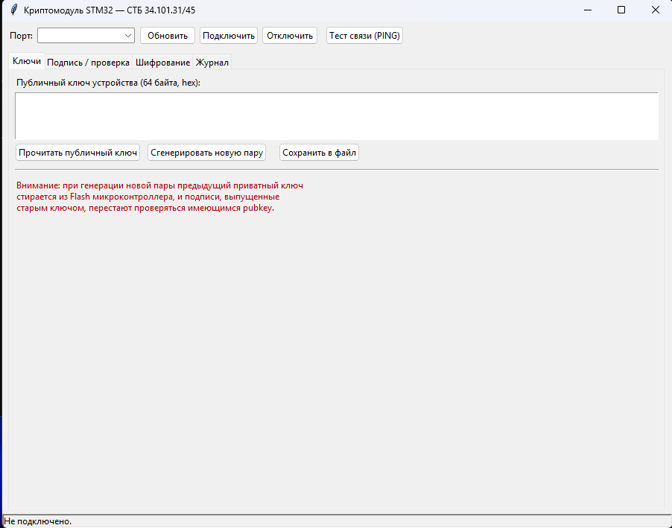
Демонстрация: генерация ключевой пары
• Сбор энтропии: UID + ADC + DWT
• belt-hash → затравка генератора
• d ← brng, Q = d·G
• Запись в Flash 0x0801FC00
• Возврат публичного ключа
(64 байта)
• Время операции: 110 мс
Программно-аппаратный комплекс по СТБ с USB-интерфейсом
10 / 18

Slide 11
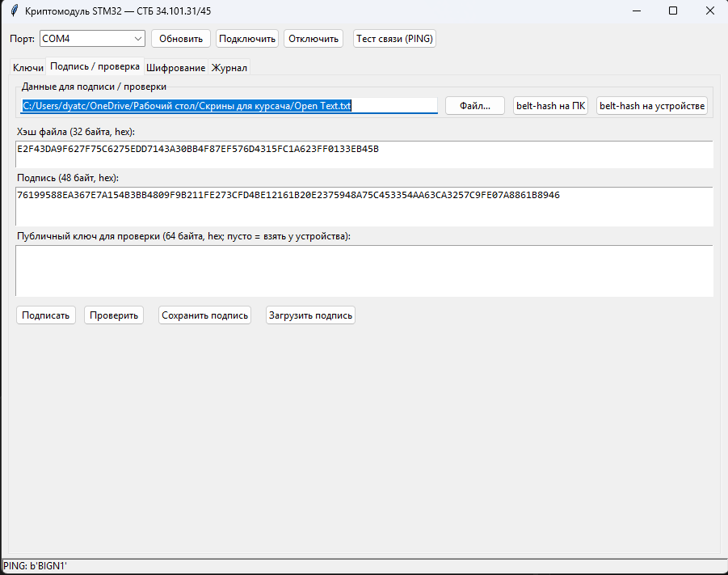
Демонстрация: ЭЦП по СТБ 34.101.45
• belt-hash файла Open Text.txt
на ПК и на устройстве совпали:
e2f43da9…0133eb45b
• bign-sign2 (детерминированный
k = belt-pbkdf(d || H))
• Получена подпись 48 байт:
76199588…861b8946
• Время формирования: 42 мс
Программно-аппаратный комплекс по СТБ с USB-интерфейсом
11 / 18

Slide 12
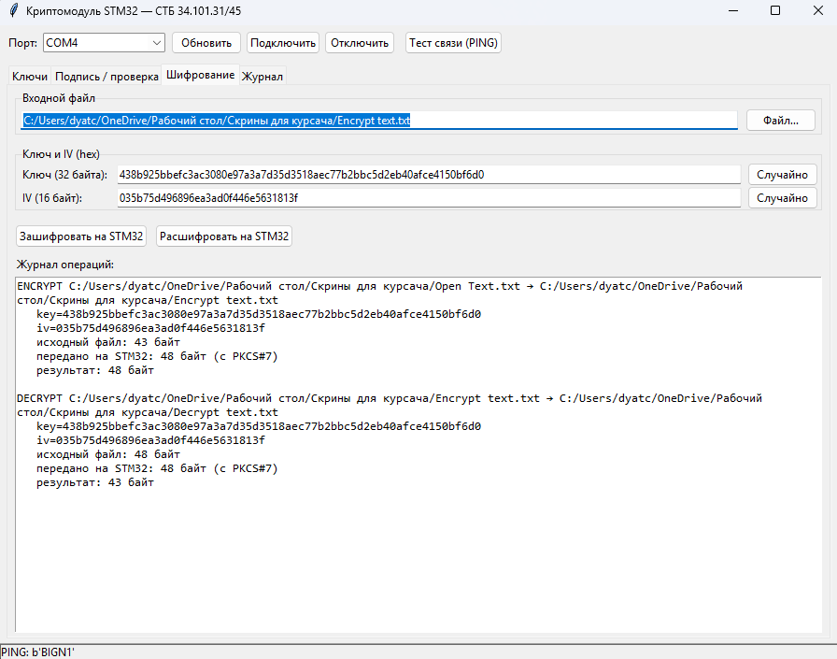
Демонстрация: шифрование belt-CBC + PKCS#7
• Исходный файл: 43 байта (UTF-8)
• Случайный ключ 32 Б, IV 16 Б
• После PKCS#7 → 48 байт
передаются на устройство
• belt-CBC шифрует → 48 байт
• Расшифрование + снятие PKCS#7
→ ровно 43 байта оригинала
Программно-аппаратный комплекс по СТБ с USB-интерфейсом
12 / 18

Slide 13
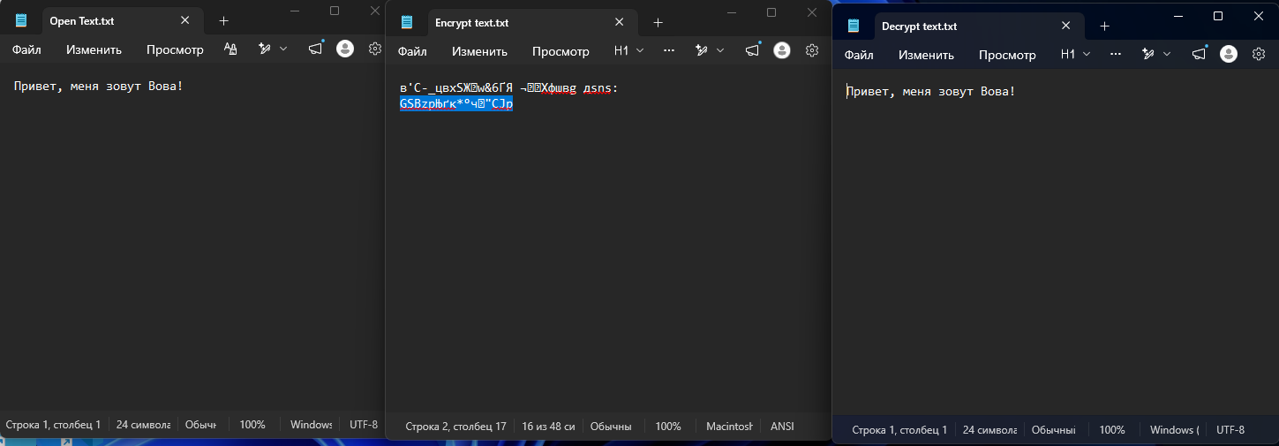
Подтверждение корректности: round-trip
Слева — оригинал, в центре — шифртекст (нечитаемые байты), справа — расшифрованный файл. SHA-256 совпадает с оригиналом.
Программно-аппаратный комплекс по СТБ с USB-интерфейсом
13 / 18

Slide 14
Производительность и ресурсы
Операция | Размер данных | Время / скорость
CMD_PING | — | 0,5 мс
belt-hash, 1 КБ | 1024 байта | 1,3 мс / 770 КБ/с
belt-CBC шифрование | 1 КБ | 0,9 мс / 1,1 МБ/с
bign-sign2 (подпись) | хеш 32 байта | 42 мс / ≈ 1,05 МБ/с
bign-verify (проверка) | 32 + 48 + 64 байта | 78 мс / ≈ 1,01 МБ/с
CMD_GEN_KEYPAIR | — | 110 мс
Использование ресурсов
Flash: 83 / 128 КБ (≈ 65 %)
• bee2 ≈ 38 КБ
• USB-стек ≈ 14 КБ
• HAL ≈ 12 КБ
• прикладной слой ≈ 16 КБ
ОЗУ: 18,5 / 20 КБ (≈ 93 %)
• bss ≈ 13 КБ
• куча bee2 ≈ 4 КБ
• стек ≈ 1,5 КБ
Программно-аппаратный комплекс по СТБ с USB-интерфейсом
14 / 18

Slide 15
Сравнение с существующими решениями
Решение | Алгоритмы | Открытость | Цена
АвестКлюч 6 | СТБ 34.101.31/45/66 | закрытое | коммерческая (по запросу у дилера)
Rutoken ЭЦП 2.0 | СТБ 34.101.31/45 | закрытое | коммерческая (по запросу у дилера)
JaCarta GOST | СТБ 34.101.45 | закрытое | коммерческая (по запросу у дилера)
Bee2 (BSU) | СТБ 34.101.31/45/47/66 | открытое | бесплатно (Apache 2.0)
ПАК «Подпись» (НИИ ППМИ БГУ) | СТБ 34.101.31/45, ЭЦП ГосСУОК | закрытое | ≈ 100 USD
Разработанный комплекс | СТБ 34.101.31, 34.101.45 | открытое | ≈ 30 BYN (комплектующие)
Программно-аппаратный комплекс по СТБ с USB-интерфейсом
15 / 18

Slide 16
Оценка стойкости и защищённости
Криптографическая стойкость
Защищённость комплекса
• belt: 128 бит, лучшая атака ≥ 2¹¹⁰
• bign на bign-curve256v1:
ρ-Полларда ≈ 2¹²⁸ операций
• Детерминированный bign-sign2
снимает риск повтора k
• belt-hash в bee2 — постоянное время,
нечувствительно к тайминг-атакам
• Закрытый ключ не покидает Flash
• CRC-32 защищает ключевую пару
от повреждения
• Read-out Protection блокирует
чтение Flash через JTAG/SWD
• Негативный тест: изменение 1 байта
→ BAD SIGNATURE
• Итоговый уровень стойкости: 128 бит
Программно-аппаратный комплекс по СТБ с USB-интерфейсом
16 / 18

Slide 17
Заключение
Все поставленные задачи выполнены:
• Изучены национальные стандарты СТБ 34.101.31, 34.101.45, 34.101.47, 34.101.66.
• Спроектирована архитектура комплекса «ПК + STM32» с USB CDC-обменом.
• Выполнен обзор аппаратно-программных средств защиты по СТБ в Беларуси.
• Реализована прошивка STM32F103C8T6 на bee2 (~83 КБ Flash, 18,5 КБ ОЗУ).
• Создано хост-приложение Tkinter с тремя рабочими вкладками.
• Натурно подтверждены: belt-hash, bign-sign / verify, belt-CBC + PKCS#7.
Перспективы развития:
• реализация PKCS#11-провайдера для интеграции в стандартные приложения;
• использование bake (СТБ 34.101.66) для защищённой передачи сеансовых ключей;
• переход на STM32 с аппаратным TRNG и большим объёмом ОЗУ.
• Разработка аппаратных и программных средств защиты от НСД для разработанного ПАК
Программно-аппаратный комплекс по СТБ с USB-интерфейсом
17 / 18

Slide 18
Спасибо за внимание!

